Slide 1
МБДОУ №112 Родительское собрание

Slide 2
Тема: «Задачи воспитания и обучения в младшем дошкольном возрасте» Программа «От рождения до школы»

Slide 3
Рабочая программа разработана на основе образовательной программы ДОУ, примерной общеобразовательной программы «От рождения до школы» под редакцией Н.Е. Вераксы, Т.С. Комаровой, М.А. Васильевой и обеспечивает разностороннее развитие детей в возрасте от 3 до 4 лет с учетом их возрастных и индивидуальных особенностей по основным направлениям - физическому, социально – коммуникативному, познавательному, речевому, художественно - эстетическому развитию.

Slide 4
Цель программы - создание положительного настроения у детей дошкольного возраста с учетом их возрастных и индивидуальных особенностей, в том числе достижения детьми дошкольного возраста уровня развития, необходимого и достаточного для успешного освоения ими образовательных программ начального общего образования, на основе индивидуального подхода к детям дошкольного возраста и специфических для детей дошкольного возраста видов деятельности.

Slide 5
Задачи: Сохранность и укрепление физического и психического здоровья детей, в том числе их эмоционального благополучия; Обеспечить равные возможности для полноценного развития каждого ребенка в период дошкольного детства; Приобщить детей к социокультурным нормам, традициям семьи, общества, государства; Формировать общую культуру личности, в том числе ценность здорового образа жизни, развитие социальных, нравственных, эстетических, интеллектуальных и физических качеств, инициативности, самостоятельности и ответственности, предпосылок к учебной деятельности; Объединить целостный образовательный процесс на основе духовно – нравственных и социокультурных ценностей и принятых в обществе правил и норм поведения в интересах человека, семьи, общества; Развивать особенности и творческий потенциал каждого ребенка как субъекта отношений с самим собой, другими детьми, взрослыми и миром.

Slide 6
Образовательная область «ПОЗНАВАТЕЛЬНОЕ РАЗВИТИЕ»
Учить определять цвет, величину, форму, вес (легкий, тяжелый) предметов; расположение их по отношению к ребенку (далеко, близко, высоко). Знакомить с материалами (дерево, бумага, ткань, глина, их свойствами (прочность, твердость, мягкость) .
Поощрять исследовательский интерес, проводить простейшие наблюдения. Учить способам обследования предметов, включая простейшие опыты (тонет — не тонет, рвется — не рвется). Учить группировать и классифицировать знакомые предметы (обувь — одежда; посуда чайная, столовая, кухонная) .

Slide 7
Продолжать знакомить детей с предметами ближайшего окружения, их назначением.
Знакомить с ближайшим окружением (основными объектами городской / поселковой инфраструктуры) : дом, улица, магазин, поликлиника, парикмахерская.
Рассказывать детям о понятных им профессиях (воспитатель, помощник воспитателя, музыкальный руководитель, врач, продавец, повар, шофер, строитель, расширять и обогащать представления о трудовых действиях, результатах труда.

Slide 8
ФЭМП
Количество. Развивать умение видеть общий признак предметов группы (все мячи — круглые, эти — все красные, эти — все большие и т. д.) .
Учить составлять группы из однородных предметов и выделять из них отдельные предметы; различать понятия «много», «один», «по одному», «ни одного»; находить один и несколько одинаковых предметов в окружающей обстановке; понимать вопрос «Сколько? »; при ответе пользоваться словами «много», «один», «ни одного».

Slide 9
Величина. Сравнивать предметы контрастных и одинаковых размеров; при сравнении предметов соизмерять один предмет с другим по заданному признаку величины (длине, ширине, высоте, величине в целом, пользуясь приемами наложения и приложения; обозначать результат сравнения словами (длинный — короткий, одинаковые (равные) по длине, широкий — узкий, одинаковые (равные) по ширине, высокий — низкий, одинаковые (равные) по высоте, большой — маленький, одинаковые (равные) по величине) .

Slide 10
Форма.
Ориентировка в пространстве.
Познакомить детей с геометрическими фигурами: кругом, квадратом, треугольником. Учить обследовать форму этих фигур, используя зрение и осязание.
Развивать умение ориентироваться в расположении частей своего тела и в соответствии с ними различать пространственные направления от себя: вверху — внизу, впереди — сзади (позади, справа — слева. Различать правую и левую руки.

Slide 11
Ознакомление с миром природы
Расширять представления детей о растениях и животных. Продолжать знакомить с домашними животными и их детенышами, особенностями их поведения и питания.
Расширять представления о диких животных (медведь, лиса, белка, еж и др.) . Учить узнавать лягушку.
Учить наблюдать за птицами, прилетающими на участок (ворона, голубь, синица, воробей и др., подкармливать их зимой.
Расширять представления детей о насекомых (бабочка, майский жук, божья коровка, стрекоза и др.) .

Slide 12
Дать представления о свойствах воды (льется, переливается, нагревается, охлаждается, песка (сухой — рассыпается, влажный — лепится, снега (холодный, белый, от тепла — тает) . Учить отличать и называть по внешнему виду: овощи (огурец, помидор, морковь, репа и др., фрукты (яблоко, груша, персики и др., ягоды (малина, смородина и др.) . Знакомить с некоторыми растениями данной местности: с деревьями, цветущими травянистыми растениями (одуванчик, мать-и-мачеха и др.) . Знакомить с комнатными растениями (фикус, герань и др.) . Дать представления о том, что для роста растений нужны земля, вода и воздух. Знакомить с характерными особенностями следующих друг за другом времен года и теми изменениями, которые происходят в связи с этим в жизни и деятельности взрослых и детей.

Slide 13
Учить детей различать и называть существенные детали и части предметов (у платья — рукава, воротник, карманы, пуговицы, качества (цвет и его оттенки, форма, размер, особенности поверхности (гладкая, пушистая, шероховатая, некоторые материалы и их свойства (бумага легко рвется и размокает, стеклянные предметы бьются, резиновые игрушки после сжимания восстанавливают первоначальную форму, местоположение (за окном, высоко, далеко, под шкафом). Учить понимать обобщающие слова (одежда, посуда, мебель, овощи, фрукты, птицы и т. п.) ; называть части суток (утро, день, вечер, ночь) ; называть домашних животных и их детенышей, овощи и фрукты.

Slide 14
Образовательная область «РЕЧЕВОЕ РАЗВИТИЕ»
Развивающая речевая среда. Продолжать помогать детям общаться со знакомыми взрослыми и сверстниками посредством поручений (спроси, выясни, предложи помощь, поблагодари и т. п.) .
В целях обогащения и уточнения представлений о предметах ближайшего окружения предоставлять детям для самостоятельного рассматривания картинки, книги, наборы предметов.
Формирование словаря. На основе обогащения представлений о ближайшем окружении продолжать расширять и активизировать словарный запас детей. Уточнять названия и назначение предметов одежды, обуви, головных уборов, посуды, мебели, видов транспорта.

Slide 15
Связная речь.
Развивать диалогическую форму речи. Вовлекать детей в разговор во время рассматривания предметов, картин, иллюстраций; наблюдений за живыми объектами; после просмотра спектаклей, мультфильмов.
Обучать умению вести диалог с педагогом: слушать и понимать заданный вопрос, понятно отвечать на него, говорить в нормальном темпе, не перебивая говорящего взрослого.
Напоминать детям о необходимости говорить «спасибо», «здравствуйте», «до свидания», «спокойной ночи» (в семье, группе) .

Slide 16
Приобщение к художественной литературе.
Читать знакомые, любимые детьми художественные произведения, рекомендованные программой для второй младшей группы.
Воспитывать умение слушать новые сказки, рассказы, стихи, следить за развитием действия, сопереживать героям произведения. Объяснять детям поступки персонажей и последствия этих поступков. Повторять наиболее интересные, выразительные отрывки из прочитанного произведения, предоставляя детям возможность договаривать слова и несложные для воспроизведения фразы.

Slide 17
Учить с помощью воспитателя инсценировать и драматизировать небольшие отрывки из народных сказок.
Учить детей читать наизусть потешки и небольшие стихотворения.
Продолжать способствовать формированию интереса к книгам. Регулярно рассматривать с детьми иллюстрации.

Slide 18
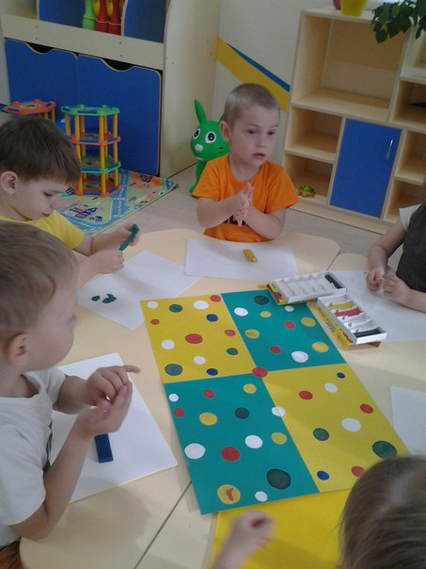
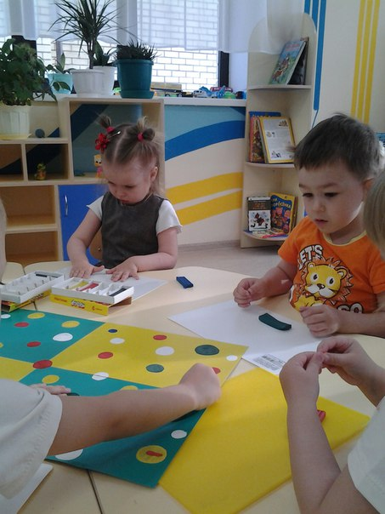
ОБРАЗОВАТЕЛЬНАЯ ОБЛАСТЬ «Художественное творчество»
• Совершенствовать умение правильно держать кисть, карандаш, фломастер.
• Формировать умение набирать краску на кисть; хорошо промывать кисть; осушать промытую кисть о мягкую тряпочку или бумажную салфетку.
• Закреплять названия цветов (красный, синий, жёлтый, зелёный, белый, чёрный).
• Познакомить с оттенками(розовый, голубой, серый)

Slide 19
• Развивать умение раскатывать комочки прямыми и круговыми движениями.
• Формировать умение создавать предметы, состоящие из 2- 3 частей.
• Закреплять представления о свойствах глины, пластилина и способах лепки.
• Приобщать детей к искусству аппликации.
• Учить выкладывать в определённой последовательности готовые детали разной формы, величины, цвета и наклеивать их.
• Формировать умение аккуратно пользоваться клеем.
• Развивать умение создавать декоративные композиции из геометрических фигур.
• Вызвать у детей радость от оформления группы: светлые стены, на окнах, красивые занавески, удобная мебель, новые игрушки, в книжном уголке аккуратно расставлены книги с яркими картинками.
• Знакомить с оборудованием и оформлением участка, подчёркивая его красоту, весёлую разноцветную окраску строений.

